Slide 1
Criando e Manipulando um Banco de Dados NoSQL

Slide 2


Agenda 11/10
Recapitulação dos Conteúdos Anteriores
O MongoDB e sua Versão Atlas
Instalando e Configurando o Banco de Dados
Criando o Banco de Dados
Inserindo/Consultando Dados no Banco de Dados
NoSQL
– "Módulo 02 – Criando e Manipulando um Banco de Dados NoSQL" 1

Slide 3

Kahoot! (Aula Passada)
NoSQL
– "Módulo 02 – Criando e Manipulando um Banco de Dados NoSQL" 2

Slide 4
Avançando Atividade
Quando Utilizar SQL e NoSQL?
(Exemplo de Aplicação Real)
NoSQL
– "Módulo 02 – Criando e Manipulando um Banco de Dados NoSQL" 3

Slide 5

Recapitulação de Conteúdos
Estrutura que Muda Pouco com Atributos Conhecidos e Tipados
(Opte Pelo Uso do SQL)
NoSQL
– "Módulo 01 – Introdução as Bases de Dados Não Estruturadas" 4

Slide 6

Recapitulação de Conteúdos
Estrutura que Muda Muito com Atributos Pouco Conhecidos e Tipados
(Opte Pelo Uso do NoSQL)
NoSQL
– "Módulo 01 – Introdução as Bases de Dados Não Estruturadas" 5

Slide 7
Recapitulação de Conteúdos
Você Encontrará Ambos os Padrões em Aplicações Modernas
(Isso Significa que Você Terá Sempre Dois Bancos de Dados)
NoSQL
– "Módulo 01 – Introdução as Bases de Dados Não Estruturadas" 6

Slide 8
Recapitulação de Conteúdos
Opte Pelo Uso do SQL Quando Você Precisar de Estrutura
(Suas Tabelas Possuem Ordens de Giga Byte de Tamanho)
NoSQL
– "Módulo 01 – Introdução as Bases de Dados Não Estruturadas" 7

Slide 9
Recapitulação de Conteúdos
Opte Pelo Uso do NoSQL Quando Você Não Precisar de Estrutura
(Suas Tabelas Possuem Ordens de Tera Byte de Tamanho)
NoSQL
– "Módulo 01 – Introdução as Bases de Dados Não Estruturadas" 8

Slide 10
Recapitulação de Conteúdos
Ambas as Bases de Dados Permitem Relacionar/Consultar
(Porém Cada Modelo Possui uma Vantagem no Uso)
NoSQL
– "Módulo 01 – Introdução as Bases de Dados Não Estruturadas" 9

Slide 11
Recapitulação de Conteúdos
No SQL Nosso Banco de Dados Possui Tabelas/Colunas e Registros
(No NoSQL Nosso Banco Possui Coleções/Campos e Documentos)
NoSQL
– "Módulo 01 – Introdução as Bases de Dados Não Estruturadas" 10

Slide 12
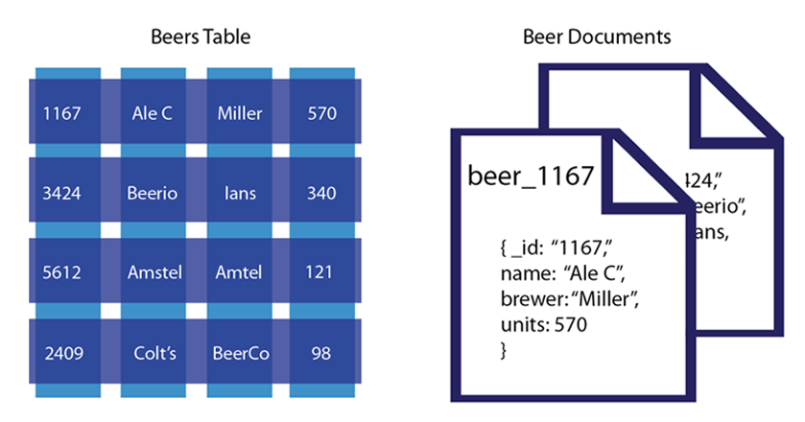
Recapitulação de Conteúdos
NoSQL
– "Módulo 01 – Introdução as Bases de Dados Não Estruturadas" 11

Slide 13

Cloud Computing (SaaS)
Toda Responsabilidade é do Cloud Provider
(Você Paga em Custo pela Funcionalidade)
NoSQL
– "Módulo 01 – Introdução as Bases de Dados Não Estruturadas" 12

Slide 14
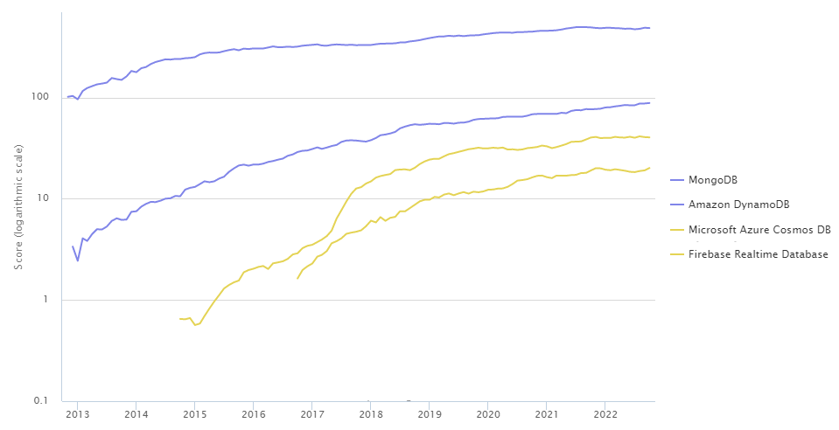
Popularidade (Razão do Mongo DB)
NoSQL
– "Módulo 01 – Introdução as Bases de Dados Não Estruturadas" 13

Slide 15




Cloud Computing (SaaS)
NoSQL
– "Módulo 01 – Introdução as Bases de Dados Não Estruturadas" 14

Slide 16

Perguntas
NoSQL
– "Módulo 02 – Criando e Manipulando um Banco de Dados NoSQL" 15

Slide 17

Mongo DB (Conceitos)
Principal Banco de Dados Baseado em Documentos
(Razão do Uso Neste Treinamento)
NoSQL
– "Módulo 02 – Criando e Manipulando um Banco de Dados NoSQL" 16

Slide 18
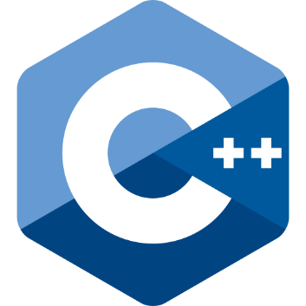
Mongo DB (Conceitos)
Escrito em C++ de Forma Open Source
(Você Pode Conhecer o Código Fonte)
NoSQL
– "Módulo 02 – Criando e Manipulando um Banco de Dados NoSQL" 17

Slide 19

Mongo DB (Conceitos)
Recebe/Retorna Dados em JSON de Forma Textual
(Devemos Dominar Este Formato de Dado)
NoSQL
– "Módulo 02 – Criando e Manipulando um Banco de Dados NoSQL" 18

Slide 20

Mongo DB (Conceitos)
Armazena os Dados em BSON de Forma Binária
(Este Formato da Performance ao Mongo DB)
NoSQL
– "Módulo 02 – Criando e Manipulando um Banco de Dados NoSQL" 19

Slide 21

Mongo DB (Conceitos)
Utiliza Funções Java Script para Manipular o Banco
(Devemos Aprender Estas Funções para Realizar o CRUD)
NoSQL
– "Módulo 02 – Criando e Manipulando um Banco de Dados NoSQL" 20

Slide 22

Mongo DB (Conceitos)
Possui Versões Gratuitas e Pagas
(A Versão Gratuita se chama Community)
NoSQL
– "Módulo 02 – Criando e Manipulando um Banco de Dados NoSQL" 21

Slide 23

Mongo DB (Conceitos)
Possui Versões Gratuitas e Pagas
(A Versão Paga se chama Enterprise)
NoSQL
– "Módulo 02 – Criando e Manipulando um Banco de Dados NoSQL" 22

Slide 24
Mongo DB (Conceitos)
Na Versão Comunitária/Paga
(O que Muda é o Suporte Técnico)
NoSQL
– "Módulo 02 – Criando e Manipulando um Banco de Dados NoSQL" 23

Slide 25

Mongo DB (Conceitos)
Processo de Instalação no Windows é Feita via EXE
(Processo de Instalação no Linux é Feita via DEB)
NoSQL
– "Módulo 02 – Criando e Manipulando um Banco de Dados NoSQL" 24

Slide 26
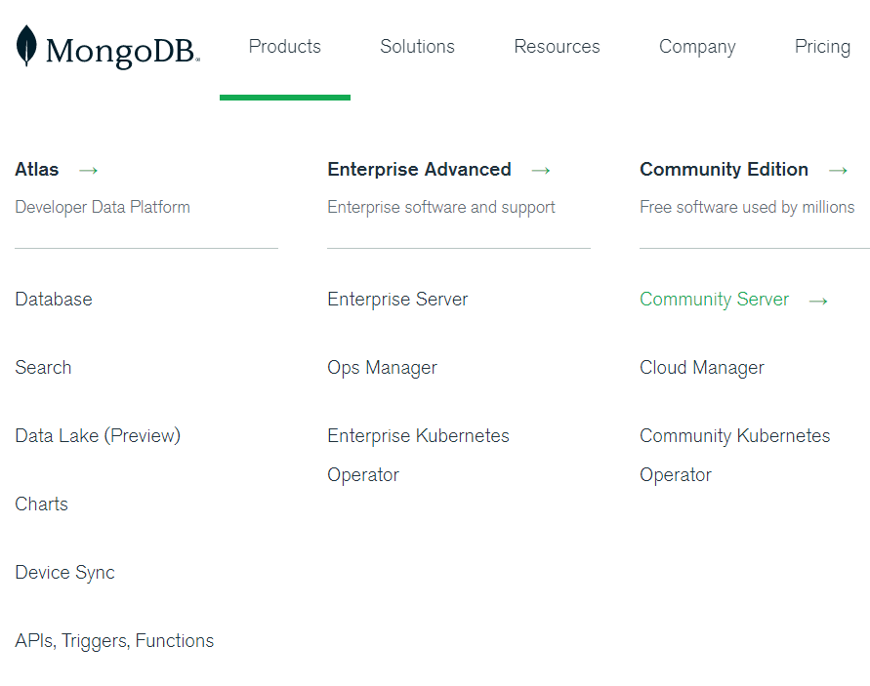
Mongo DB (Instalação Local)
NoSQL
– "Módulo 02 – Criando e Manipulando um Banco de Dados NoSQL" 25

Slide 27
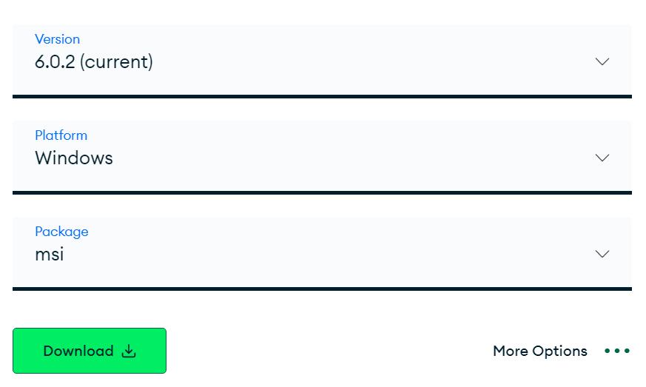

Mongo DB (Instalação Local)
NoSQL
– "Módulo 02 – Criando e Manipulando um Banco de Dados NoSQL" 26

Slide 28
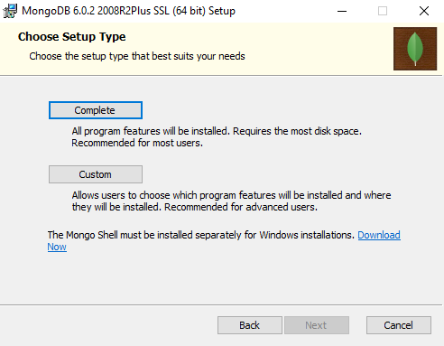
Mongo DB (Instalação Local)
NoSQL
– "Módulo 02 – Criando e Manipulando um Banco de Dados NoSQL" 27

Slide 29
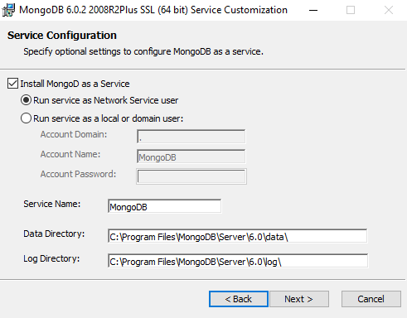
Mongo DB (Instalação Local)
NoSQL
– "Módulo 02 – Criando e Manipulando um Banco de Dados NoSQL" 28

Slide 30
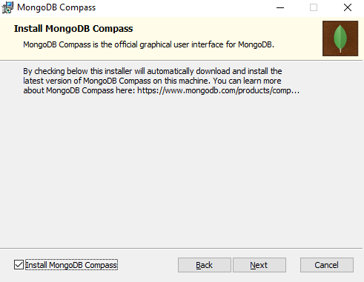
Mongo DB (Instalação Local)
NoSQL
– "Módulo 02 – Criando e Manipulando um Banco de Dados NoSQL" 29

Slide 31

Mongo DB Compass (GUI/Shell)
Ferramenta Gráfica para Interagir com o Banco
(Razão do Uso Neste Treinamento)
NoSQL
– "Módulo 02 – Criando e Manipulando um Banco de Dados NoSQL" 30

Slide 32
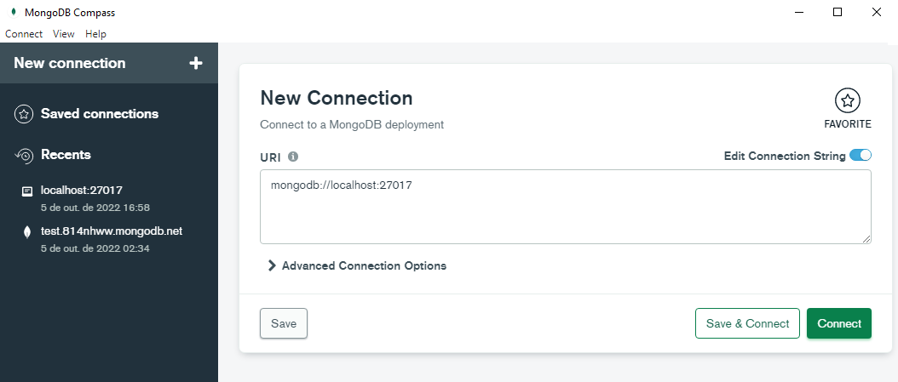

Mongo DB Compass (GUI/Shell)
NoSQL
– "Módulo 02 – Criando e Manipulando um Banco de Dados NoSQL" 31

Slide 33
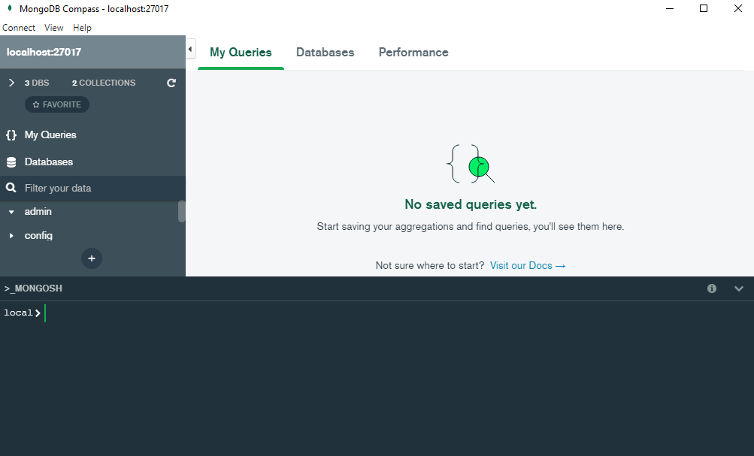
Mongo DB Compass (GUI/Shell)
NoSQL
– "Módulo 02 – Criando e Manipulando um Banco de Dados NoSQL" 32

Slide 34

Mongo DB Atlas (Cloud Computing)
Neste Treinamento Nós Utilizaremos o Mongo DB Atlas
(Trata-se de uma Versão Cloud SaaS do Mongo DB)
NoSQL
– "Módulo 02 – Criando e Manipulando um Banco de Dados NoSQL" 33

Slide 35
Mongo DB Atlas (Cloud Computing)
Possui Versão FREE com nó de Computação Shared
(Permite Fácil Escalabilidade para Projetos Complexos)
NoSQL
– "Módulo 02 – Criando e Manipulando um Banco de Dados NoSQL" 34

Slide 36
Mongo DB Atlas (Cloud Computing)
De Extrema Facilidade de Configuração e Uso
NoSQL
– "Módulo 02 – Criando e Manipulando um Banco de Dados NoSQL" 35

Slide 37

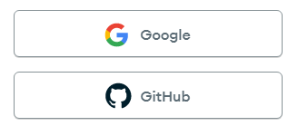

Mongo DB Atlas (Cloud Computing)
NoSQL
– "Módulo 02 – Criando e Manipulando um Banco de Dados NoSQL" 36

Slide 38

Mongo DB Atlas (Cloud Computing)
Você Pode Usar uma Conta Google
(Fazer Acesso ao Banco de Dados)
NoSQL
– "Módulo 02 – Criando e Manipulando um Banco de Dados NoSQL" 37

Slide 39
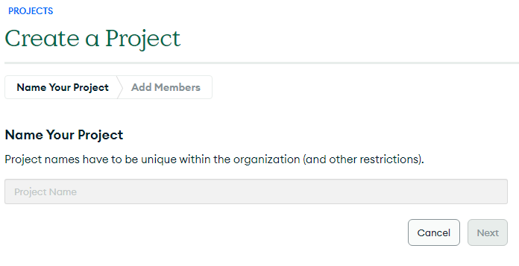

Mongo DB Atlas (Cloud Computing)
NoSQL
– "Módulo 02 – Criando e Manipulando um Banco de Dados NoSQL" 38

Slide 40

Mongo DB Atlas (Cloud Computing)
Todos os Bancos de Dados
(Ficam Associados a um Projeto)
NoSQL
– "Módulo 02 – Criando e Manipulando um Banco de Dados NoSQL" 39

Slide 41
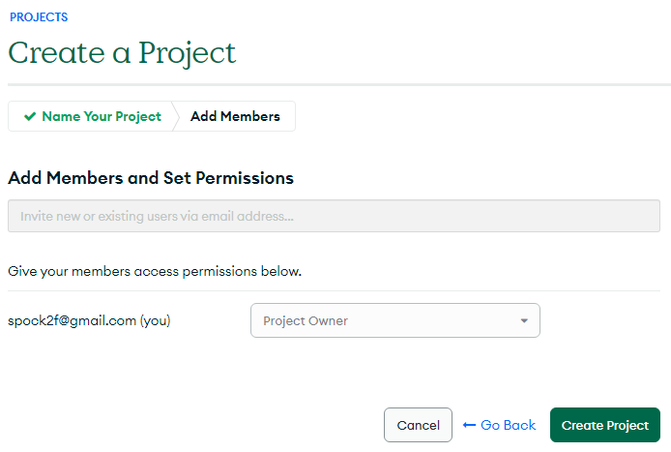
Mongo DB Atlas (Cloud Computing)
NoSQL
– "Módulo 02 – Criando e Manipulando um Banco de Dados NoSQL" 40

Slide 42

Mongo DB Atlas (Cloud Computing)
Você Pode Liberar Acesso ao Projeto
(Mais de Um Usuário/E-Mail Pode Ter Acesso)
NoSQL
– "Módulo 02 – Criando e Manipulando um Banco de Dados NoSQL" 41

Slide 43
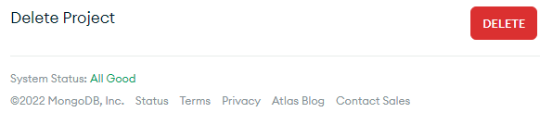

Mongo DB Atlas (Cloud Computing)
NoSQL
– "Módulo 02 – Criando e Manipulando um Banco de Dados NoSQL" 42

Slide 44
Mongo DB Atlas (Cloud Computing)
Você Pode Apagar o Projeto
(Todos os Bancos São Perdidos)
NoSQL
– "Módulo 02 – Criando e Manipulando um Banco de Dados NoSQL" 43

Slide 45
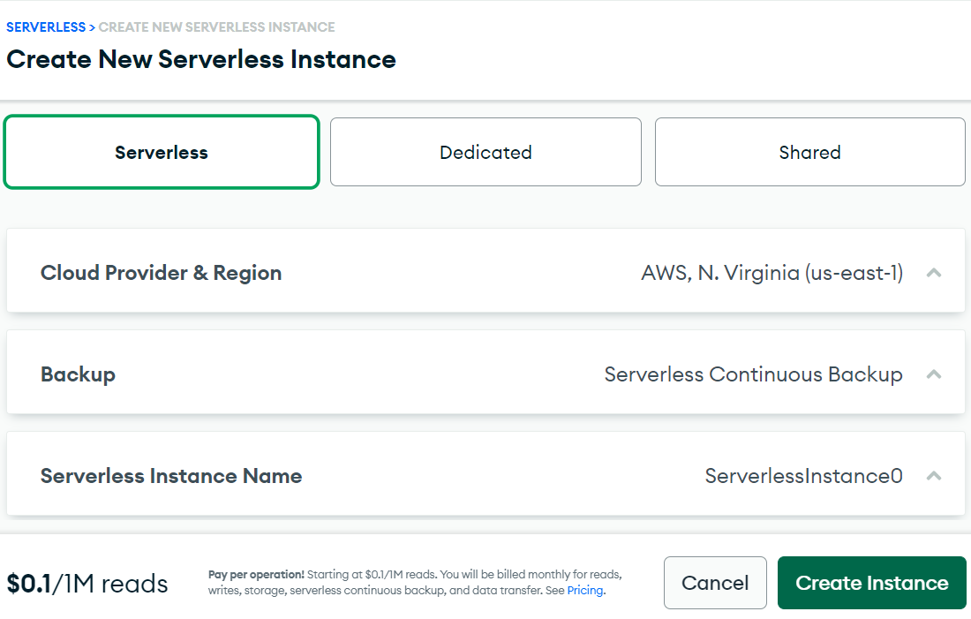

Mongo DB Atlas (Cloud Computing)
NoSQL
– "Módulo 02 – Criando e Manipulando um Banco de Dados NoSQL" 44

Slide 46
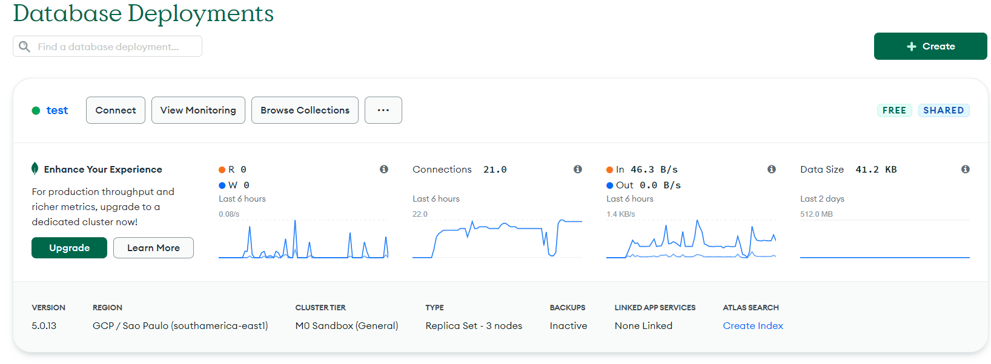
Mongo DB Atlas (Cloud Computing)
NoSQL
– "Módulo 02 – Criando e Manipulando um Banco de Dados NoSQL" 45

Slide 47
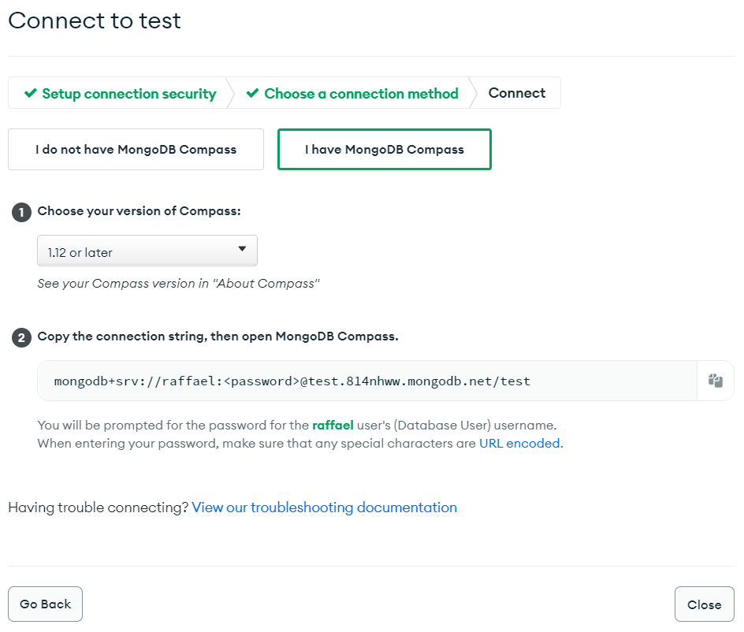
Mongo DB Atlas (Cloud Computing)
NoSQL
– "Módulo 02 – Criando e Manipulando um Banco de Dados NoSQL" 46

Slide 48
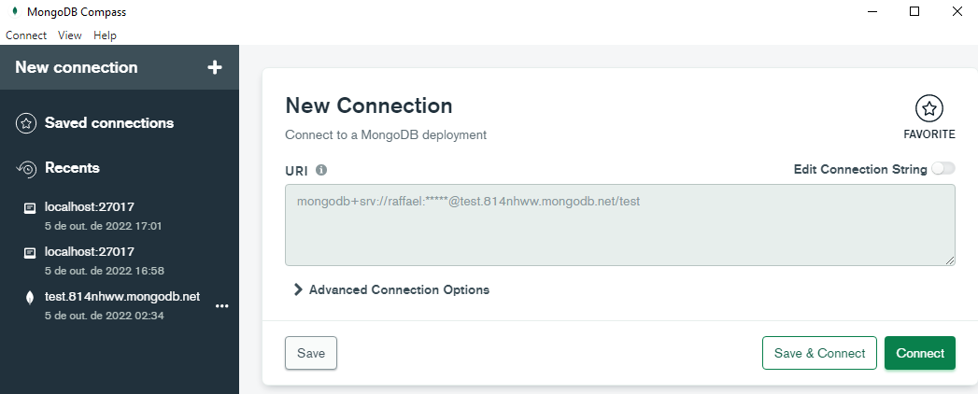
Conectando o Compass ao Atlas
NoSQL
– "Módulo 02 – Criando e Manipulando um Banco de Dados NoSQL" 47

Slide 49
Mongo DB Compass + Mongo Shell
NoSQL
– "Módulo 02 – Criando e Manipulando um Banco de Dados NoSQL" 48

Slide 50
Atividade
Criar Projeto/Banco no Mongo DB Atlas
(Realizar a Conexão do Atlas com o Compass)
NoSQL
– "Módulo 02 – Criando e Manipulando um Banco de Dados NoSQL" 49

Slide 51
Perguntas
NoSQL
– "Módulo 02 – Criando e Manipulando um Banco de Dados NoSQL" 50

Slide 52
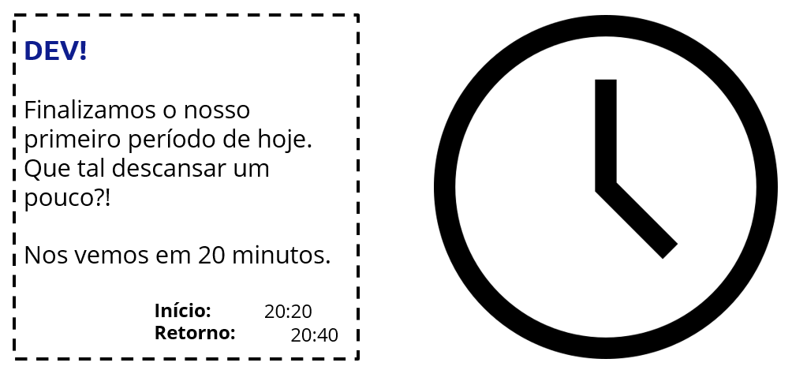
NoSQL
– "Módulo 02 – Criando e Manipulando um Banco de Dados NoSQL"

Slide 53

Mongo DB Compass + Mongo SH
Utilize o TAB para Auto Completar
(Isso Facilitará o Uso da Linha de Comando)
NoSQL
– "Módulo 02 – Criando e Manipulando um Banco de Dados NoSQL" 51

Slide 54
Mongo DB Compass + Mongo SH
Nós Aprenderemos a Sintaxe do Mongo DB
(Tanto no CLI quanto na GUI)
NoSQL
– "Módulo 02 – Criando e Manipulando um Banco de Dados NoSQL" 52

Slide 55
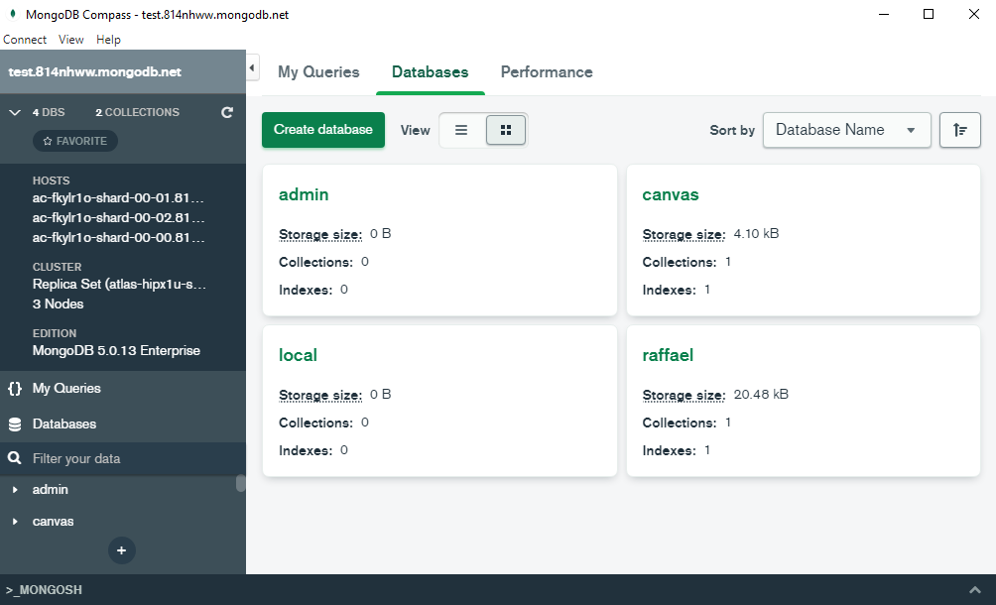
Consultando as Bases de Dados
NoSQL
– "Módulo 02 – Criando e Manipulando um Banco de Dados NoSQL" 53

Slide 56
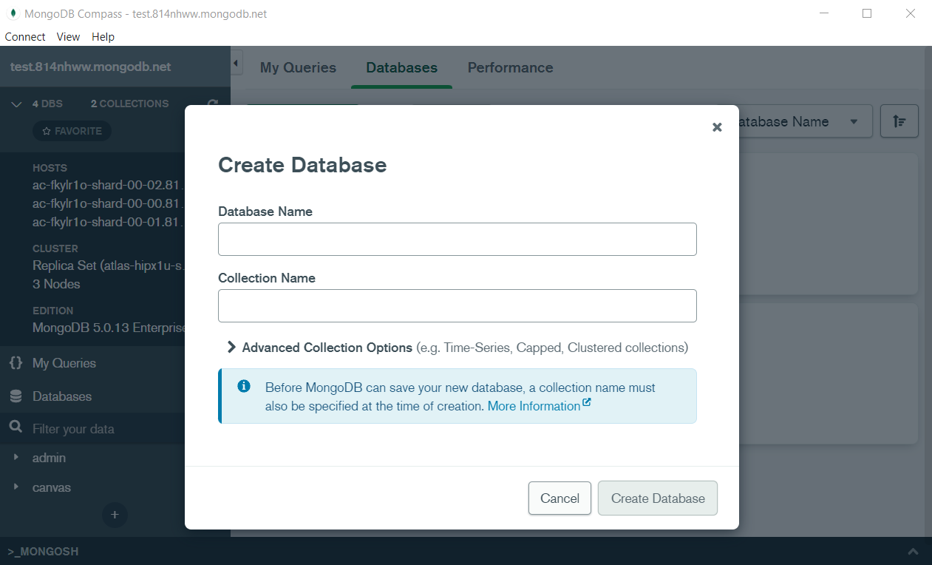
Criando um Banco de Dados
NoSQL
– "Módulo 02 – Criando e Manipulando um Banco de Dados NoSQL" 54

Slide 57

Criando um Banco de Dados
Não Utilize \ / . " e $ no Nome do Banco de Dados
(O Mongo DB não Aceita Estes Caracteres)
NoSQL
– "Módulo 02 – Criando e Manipulando um Banco de Dados NoSQL" 55

Slide 58
Criando um Banco de Dados
Por Padrão Utilize Letra Minúscula
(Tanto para o Banco de Dados Quanto para as Coleções)
NoSQL
– "Módulo 02 – Criando e Manipulando um Banco de Dados NoSQL" 56

Slide 59
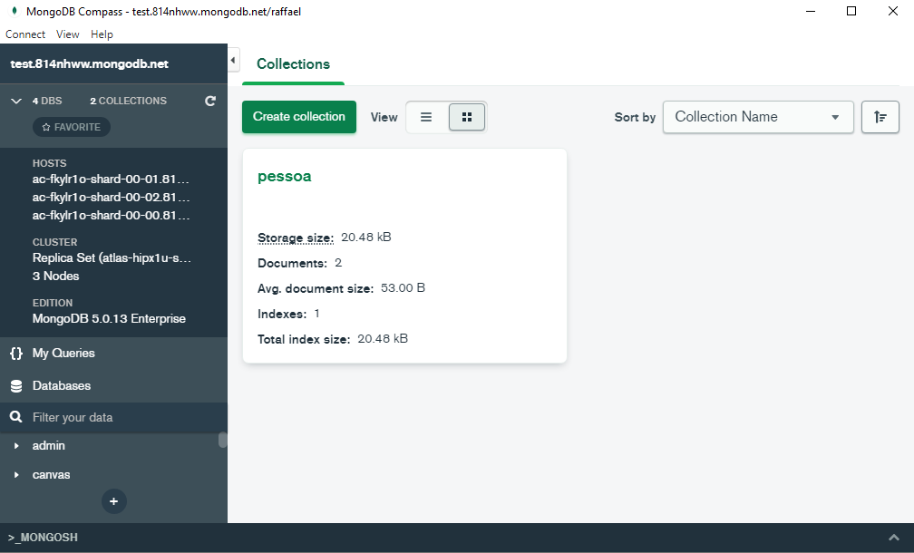
Selecionando um Banco de Dados
NoSQL
– "Módulo 02 – Criando e Manipulando um Banco de Dados NoSQL" 57

Slide 60
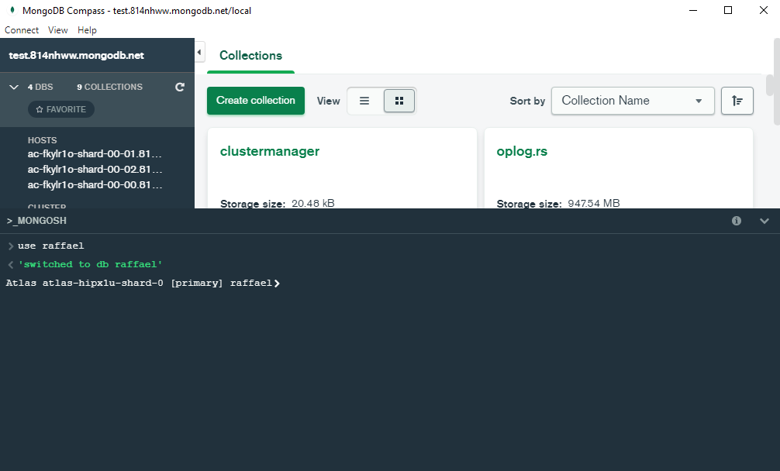
Selecionando um Banco de Dados
NoSQL
– "Módulo 02 – Criando e Manipulando um Banco de Dados NoSQL" 58

Slide 61
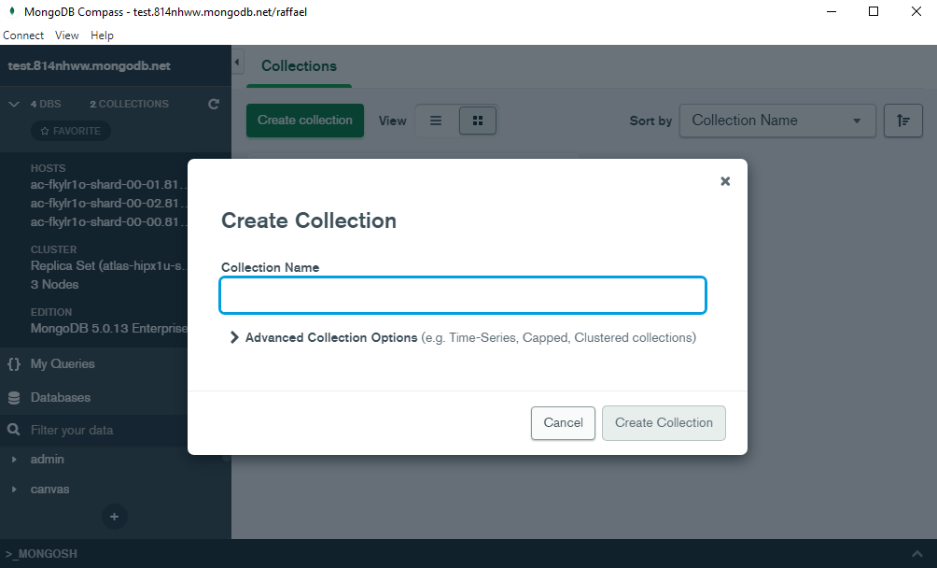
Criando uma Nova Coleção
NoSQL
– "Módulo 02 – Criando e Manipulando um Banco de Dados NoSQL" 59

Slide 62

Criando uma Nova Coleção
Coleções Devem Iniciar com _
(Por Padrão ao Inserir uma Coleção um _id é Criado)
NoSQL
– "Módulo 02 – Criando e Manipulando um Banco de Dados NoSQL" 60

Slide 63
Criando uma Nova Coleção
O _id é um Identificador Único de Cada Documento
(Todo Documento Será Criado com um _id Único)
NoSQL
– "Módulo 02 – Criando e Manipulando um Banco de Dados NoSQL" 61

Slide 64
Criando uma Nova Coleção
O Mongo DB Cria por Padrão a Coleção
(Caso Um Documento Seja Inserido em uma Coleção)
NoSQL
– "Módulo 02 – Criando e Manipulando um Banco de Dados NoSQL" 62

Slide 65
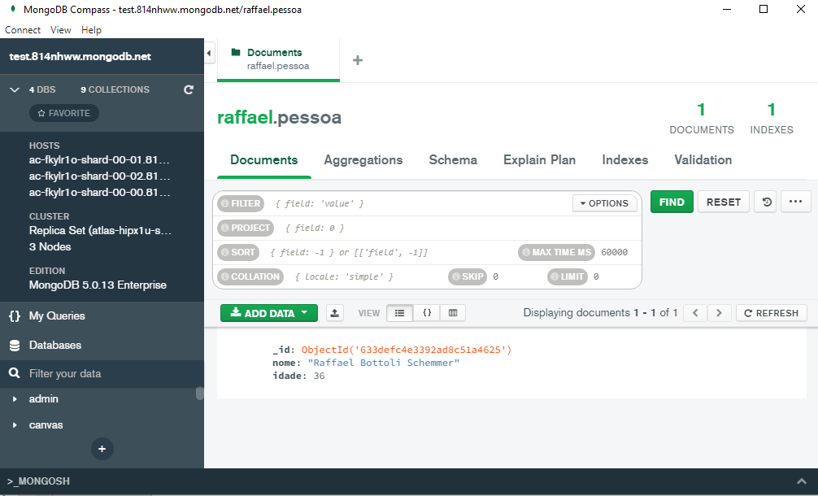
Visualizando uma Coleção
NoSQL
– "Módulo 02 – Criando e Manipulando um Banco de Dados NoSQL" 63

Slide 66
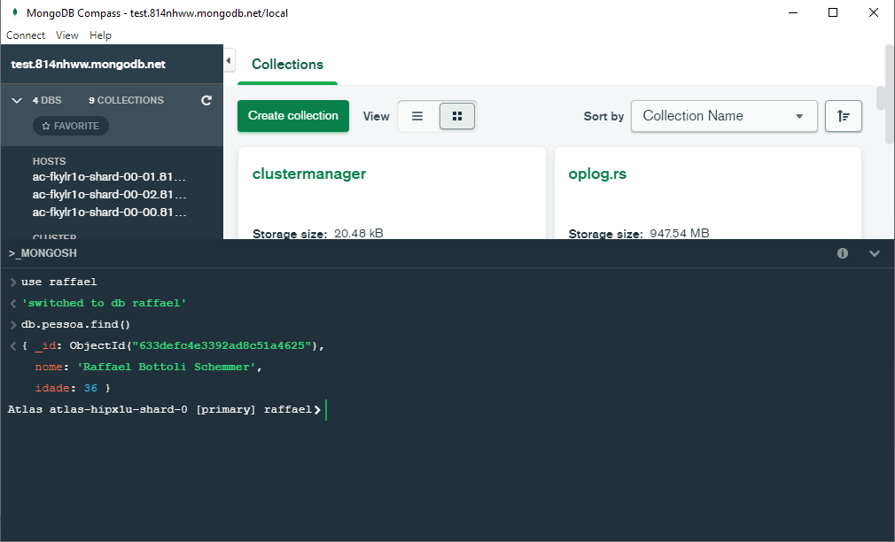
Visualizando uma Coleção
NoSQL
– "Módulo 02 – Criando e Manipulando um Banco de Dados NoSQL" 64

Slide 67
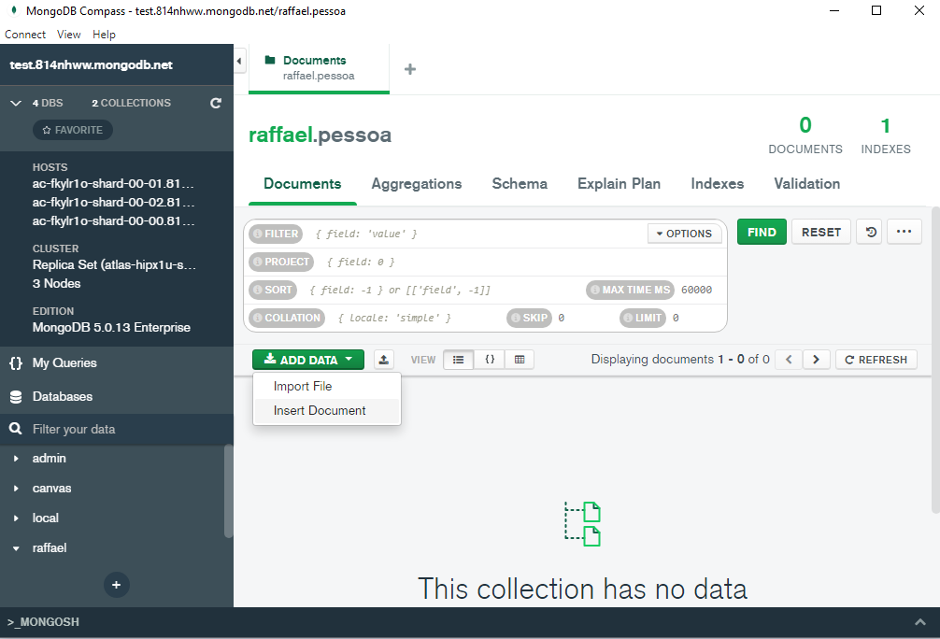
Inserindo Documento
NoSQL
– "Módulo 02 – Criando e Manipulando um Banco de Dados NoSQL" 65

Slide 68
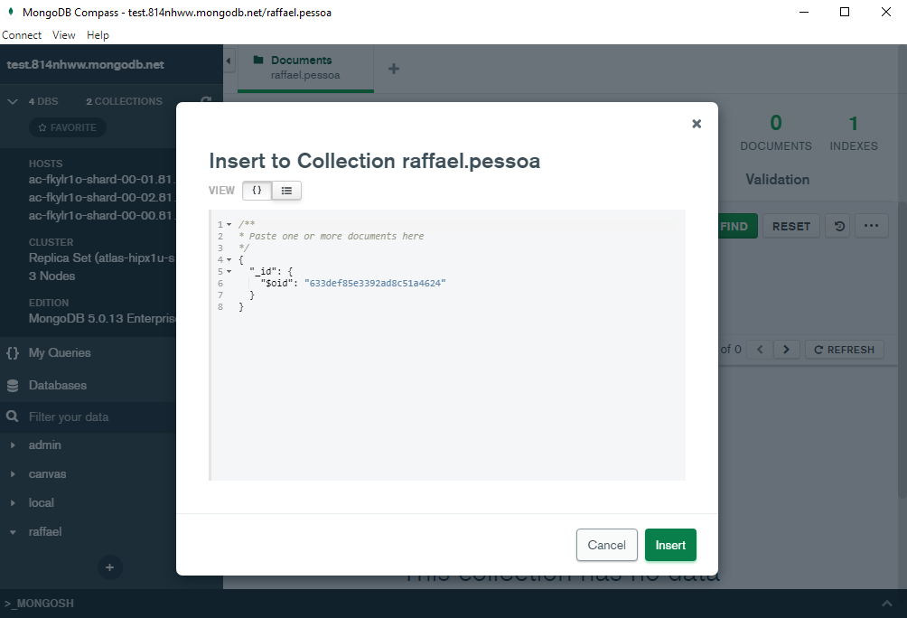
Inserindo Documento
NoSQL
– "Módulo 02 – Criando e Manipulando um Banco de Dados NoSQL" 66

Slide 69
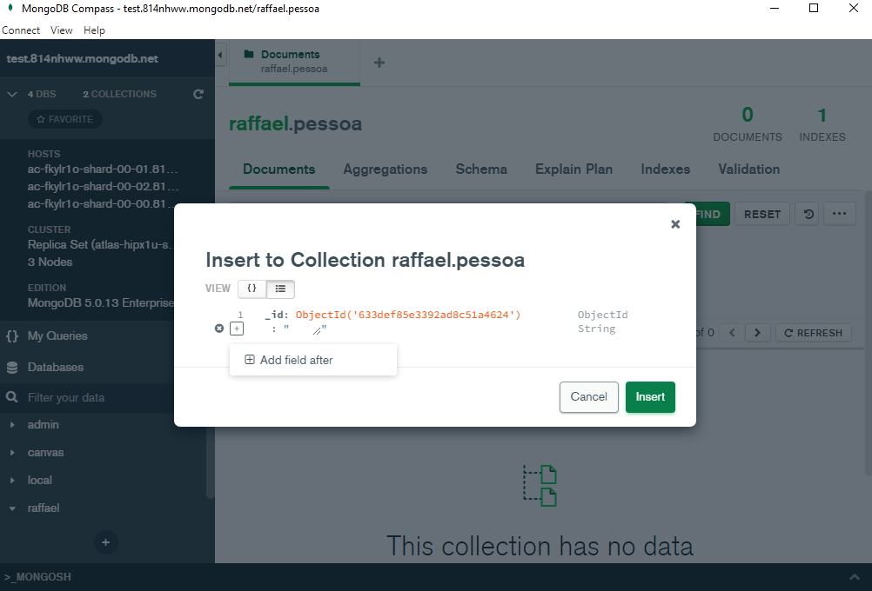
Inserindo Documento
NoSQL
– "Módulo 02 – Criando e Manipulando um Banco de Dados NoSQL" 67

Slide 70
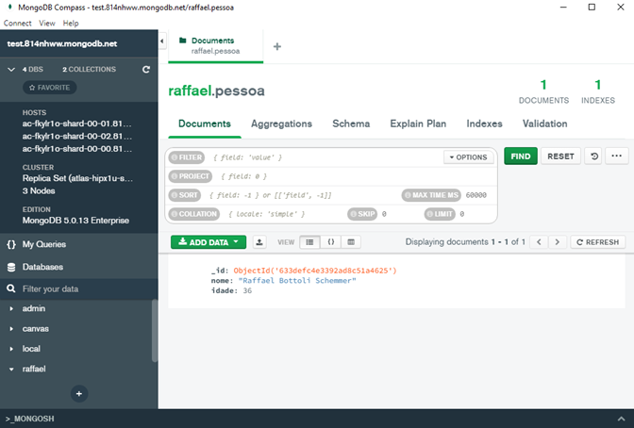
Visualizando Documento
NoSQL
– "Módulo 02 – Criando e Manipulando um Banco de Dados NoSQL" 68

Slide 71
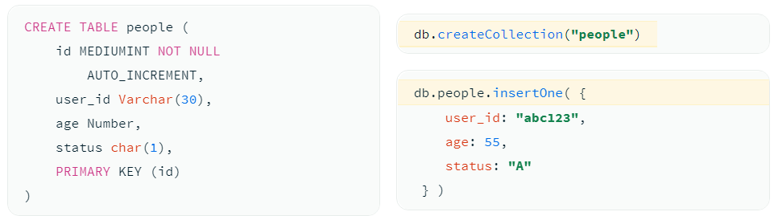
Inserindo Documento
NoSQL
– "Módulo 02 – Criando e Manipulando um Banco de Dados NoSQL" 69

Slide 72
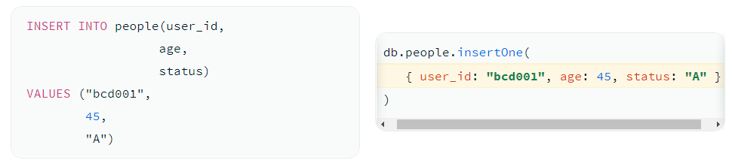
Inserindo Documento
NoSQL
– "Módulo 02 – Criando e Manipulando um Banco de Dados NoSQL" 70

Slide 73

Visualizando Documento
NoSQL
– "Módulo 02 – Criando e Manipulando um Banco de Dados NoSQL" 71

Slide 74
Visualizando Documento
Aula de 12/10 Será Dedicada para Consultas
(Nesta Aula Aprenderemos a Criar/Inserir)
NoSQL
– "Módulo 02 – Criando e Manipulando um Banco de Dados NoSQL" 72

Slide 75
Um Pouco Sobre JSON
Trata-se de um Formato de Representação de Dados
(Que Vide Seu Crescimento Vem Substituindo o Uso do XML)
NoSQL
– "Módulo 02 – Criando e Manipulando um Banco de Dados NoSQL" 73

Slide 76
Um Pouco Sobre JSON
Todas as Linguagens de Programação Suportam JSON
(Tal Popularidade se Justifica Pela Simplicidade do Formato)
NoSQL
– "Módulo 02 – Criando e Manipulando um Banco de Dados NoSQL" 74

Slide 77
Um Pouco Sobre JSON
Os Elementos de um JSON são Formados por Pares de Informação
(Cada par Possui um String Identificador e um Valor Associado)
NoSQL
– "Módulo 02 – Criando e Manipulando um Banco de Dados NoSQL" 75

Slide 78
Um Pouco Sobre JSON
Os Tipos de Dados Mais Comuns dos Valores São
(String, Numeric, Boolean, Array e Object)
NoSQL
– "Módulo 02 – Criando e Manipulando um Banco de Dados NoSQL" 76

Slide 79
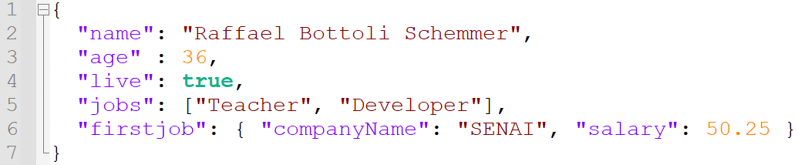
Um Pouco Sobre JSON
NoSQL
– "Módulo 02 – Criando e Manipulando um Banco de Dados NoSQL" 77

Slide 80
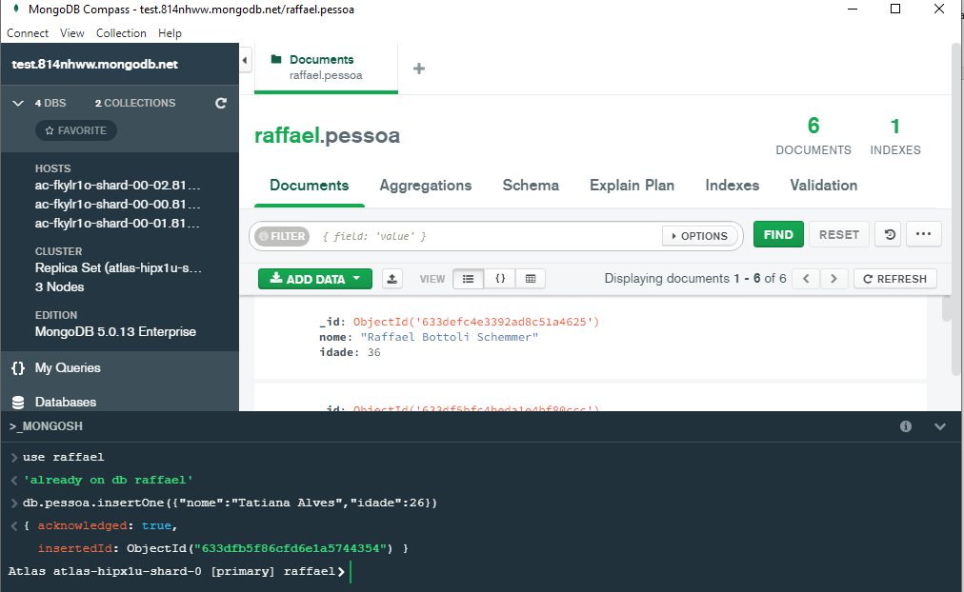
Inserindo Documento
NoSQL
– "Módulo 02 – Criando e Manipulando um Banco de Dados NoSQL" 78

Slide 81
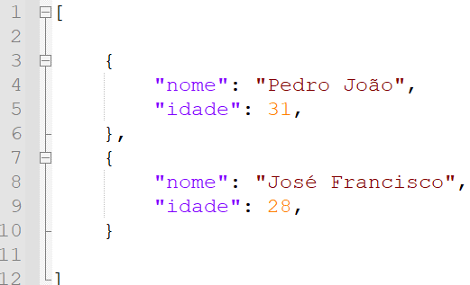
Inserindo Vários Documentos
NoSQL
– "Módulo 02 – Criando e Manipulando um Banco de Dados NoSQL" 79

Slide 82
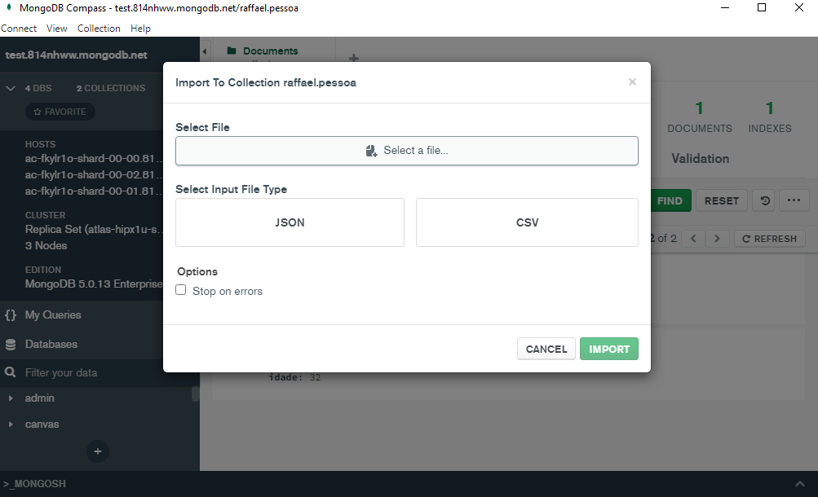
Inserindo Documento
NoSQL
– "Módulo 02 – Criando e Manipulando um Banco de Dados NoSQL" 80

Slide 83
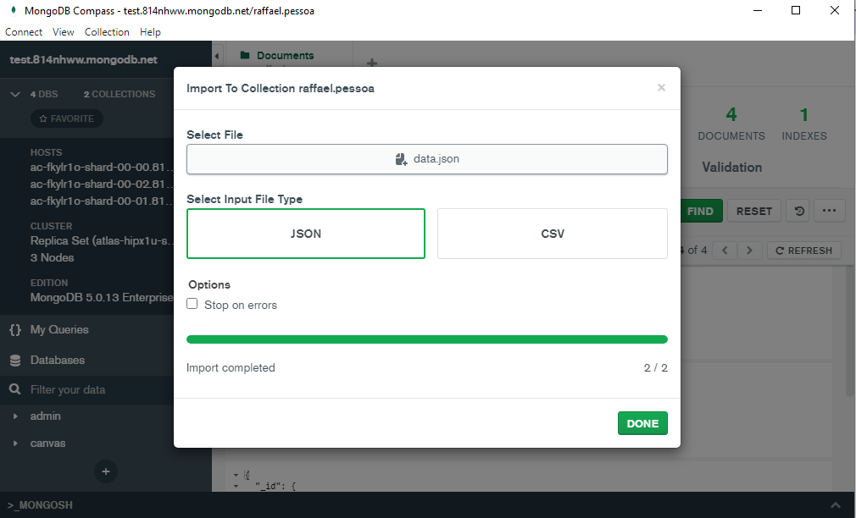
Inserindo Documento
NoSQL
– "Módulo 02 – Criando e Manipulando um Banco de Dados NoSQL" 81

Slide 84
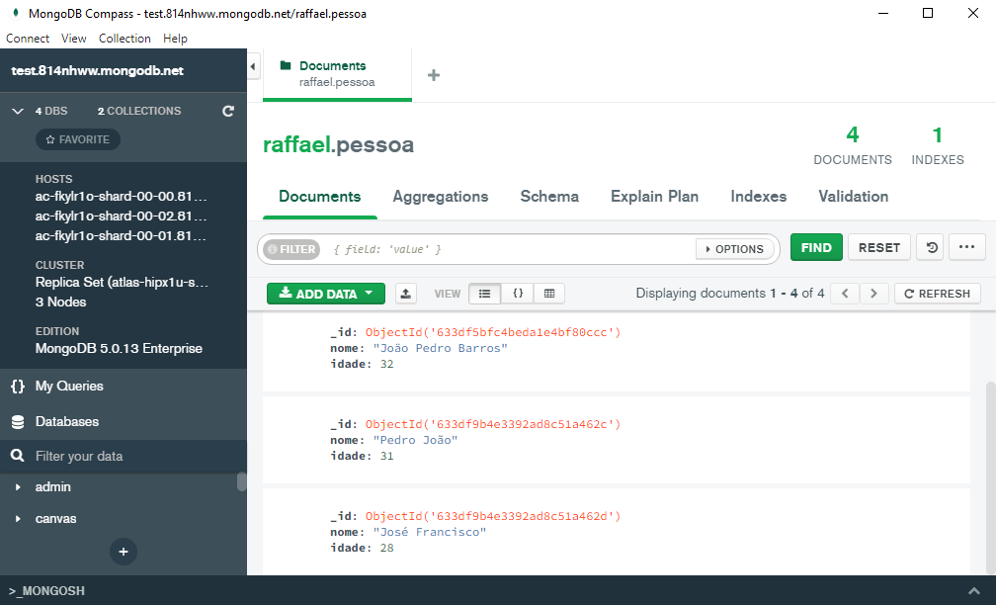
Inserindo Documento
NoSQL
– "Módulo 02 – Criando e Manipulando um Banco de Dados NoSQL" 82

Slide 85
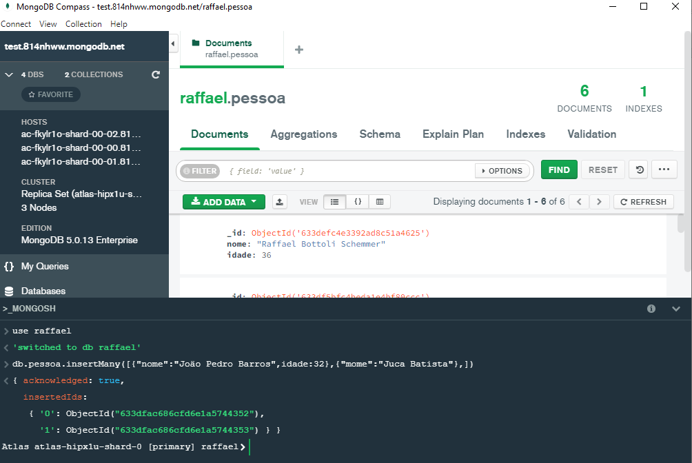
Inserindo Documento
NoSQL
– "Módulo 02 – Criando e Manipulando um Banco de Dados NoSQL" 83

Slide 86
Resumindo o Aprendizado
Usem o Mongo DB Atlas Como Server/Instalação
(Usem o Mongo DB Compass como GUI/Shell)
NoSQL
– "Módulo 02 – Criando e Manipulando um Banco de Dados NoSQL" 84

Slide 87
Resumindo o Aprendizado
Usem as Funções InsertOne e InsertMany para Inserir
(Ou Façam Uso da Interface Gráfica)
NoSQL
– "Módulo 02 – Criando e Manipulando um Banco de Dados NoSQL" 85

Slide 88
Atividade
Criar 3 Coleções Sendo elas Usuário Produto e Pedido
(Imaginando um Sistema de Delivery)
NoSQL
– "Módulo 02 – Criando e Manipulando um Banco de Dados NoSQL" 86

Slide 89
Atividade
Usuário deve ter cdusuario como inteiro nomeusuario como string senhausuario como string loginusuario como string e sexousuario como string
NoSQL
– "Módulo 02 – Criando e Manipulando um Banco de Dados NoSQL" 87

Slide 90
Atividade
Produto deve ter cdproduto como inteiro nomeproduto como string e precoproduto como double
NoSQL
– "Módulo 02 – Criando e Manipulando um Banco de Dados NoSQL" 88

Slide 91
Atividade
Pedido deve ter cdpedido como inteiro datapedido como string e statuspedido como integer
NoSQL
– "Módulo 02 – Criando e Manipulando um Banco de Dados NoSQL" 89

Slide 92
Perguntas
NoSQL
– "Módulo 02 – Criando e Manipulando um Banco de Dados NoSQL" 90

Slide 93

Atividade
Criar/Inserir um Conjunto de Coleções/Documentos
(Imagine como Exemplo uma Aplicação Real)
NoSQL
– "Módulo 02 – Criando e Manipulando um Banco de Dados NoSQL" 91

Slide 94
Perguntas
NoSQL
– "Módulo 02 – Criando e Manipulando um Banco de Dados NoSQL" 92

